Slide 1
2019六年级空间观念寒假悦读
搭 积 木 比 赛
山西运城闻喜 张 娜

Slide 2
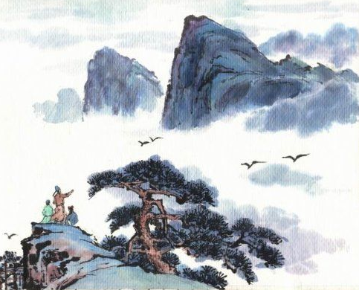
横看成岭侧成峰
远近高低各不同
不识庐山真面目
只缘身在此山中

Slide 3
第一场比赛
画一画。 请分别画出从上面、正面、左面看到的形状。

Slide 4
从右面看到的是这样的吗？
从上面看到的
从正面看到的
从左面看到的

Slide 5
第二场比赛
搭一搭。一个立体图形从上面看到的形状是
从左面看到的形状是 。搭这样的立体图形，最少需
要几个小正方体？最多可以有几个小正方体？

Slide 6
第三场比赛
看谁搭得多。用6个小正方体搭一个立体图形，从上面
看到的形状是

Slide 7
巩固练习
1.下面是5个小正方体搭成的立体图形，分别画出从上面、正面和左面看到的形状。
正面 左面
上面

Slide 8
2. 一个立体图形，从正面看到的形状是 ，从
上面看到的形状是 ，从左面看到的形状是
搭一搭，你用了几个小正方体？

Slide 9

谢谢大家

